Slide 1
第1课
殖民地人民的反抗斗争
殖民地:由宗主国统治,没有政治、经济、军事和外交方面的独立权利，完全受宗主国控制的地区。
殖民(主义):强国把政治经济势力扩张到不发达的国家和地区,掠夺和奴役当地人民。

Slide 2
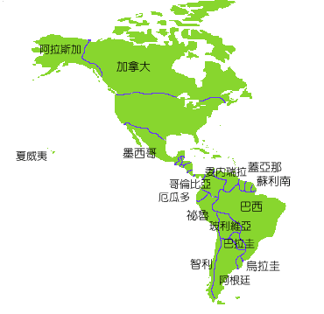
拉丁美洲
南美

Slide 3
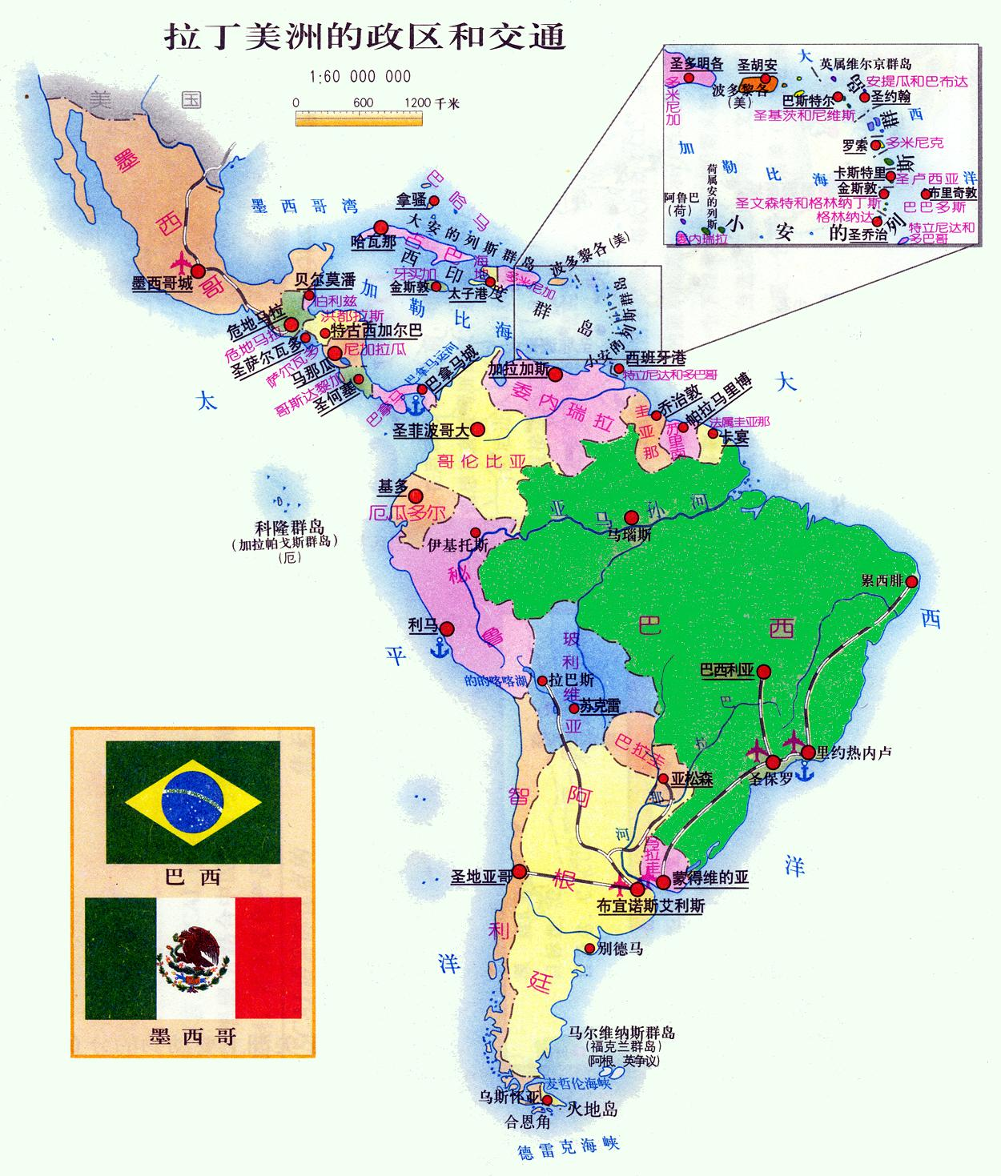

16到18世纪，
西班牙殖民者在拉丁美洲共掠夺黄金250万公斤，白银1亿公斤。
葡萄牙殖民者仅在18世纪就从巴西掠夺了价值10亿美元的黄金和金刚石。
有人估计在西班牙人入侵后12年，墨西哥的印第安人便被屠杀了好几百万。大规模的屠杀很快使西印度群岛上的居民几乎绝迹，这种现象接着在其他地区也出现了。
“黄金是白人刚踏上一个新发现的海岸时所要的第一件东西。”
——恩格斯
独立前的拉丁美洲
葡萄牙殖民地
西班牙
殖民地
印第安人、黑人被迫在银矿里劳动
掠夺
屠杀
强迫劳动

Slide 4
拉美殖民地社会阶层示意图
掌握军事、经济、宗教大权
30多万
欧洲白人
运动的领导人
地主、中下级官吏、医生、律师
300多万
土生白人
手工业者、小贩、牧民
500多万
混血人种
运动的主力
佃农、种植园和矿场奴隶
800多万
印第安人和黑人奴隶

Slide 5
背景（原因）：
（1）残酷的殖民统治和经济掠夺
（2）土生白人对殖民统治的不满
（3）美国独立战争和法国大革命的影响

Slide 6
19世纪初美洲独立运动领导人，军事家。1783年7月24日生于委内瑞拉土生白人贵族家庭。先后在加拉加斯和马德里读书，接受法国启蒙主义教育和资产阶级革命思想，崇信卢梭的自由民权主张。为法国大革命所鼓舞，立志为推翻西班牙在美洲的殖民统治和解放南美洲而献身。1807年回到加拉加斯后，进行反对西班牙殖民统治的斗争。后被授予“解放者”的称号。
玻利瓦尔

Slide 7

圣马丁是南美解放运动的领导人之一。1814年起组织训练了一支骁勇善战的“安第斯军”，并指挥它于1818年解放了智利。1821年，率部进入秘鲁，秘鲁宣告独立。不久，他将军队指挥权交给玻利瓦尔，悄然隐退，在欧洲度过了余生。
1878年，阿根廷、智利、秘鲁三国在共同纪念圣马丁诞生100周年时，共尊他为“祖国之父”。

Slide 8
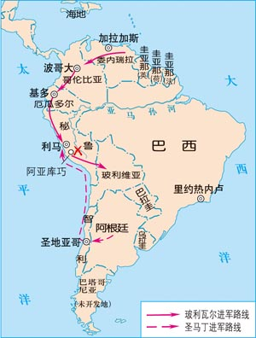
战争有什么特点？
委内瑞拉
大哥伦比亚共和国
玻利瓦尔
哥伦比亚
胜利
委内瑞拉
厄瓜多尔
秘鲁
智利
时间长
范围广
南北国家联合作战等
圣马丁
阿根廷

Slide 9
拉美独立运动意义：
推翻殖民统治，实现独立，鼓舞了殖民地人民；
出现了一系列新兴的独立国家，基本形成今天拉美国家的格局；
推动了拉美资本主义的发展。

Slide 10
墨西哥1821
海地1804
拉美独立国家
中美省1821
哥伦比亚1819
秘鲁1821
巴西1822
玻利维亚1825
阿根廷1816
乌拉圭
智利
巴拉圭1811

Slide 11
你知道吗？
拉丁美洲获得了独立，成立了许多新国家，为了纪念玻利瓦尔的功绩，还有一个国家以他的名字来命名。你知道是哪一个国家吗？

Slide 12
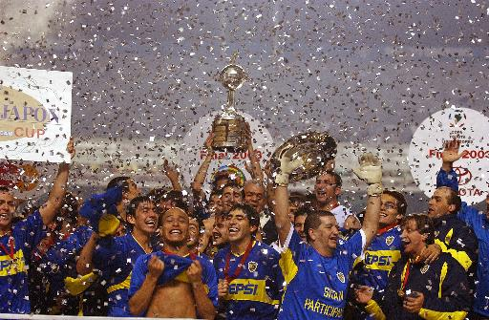
南美解放者杯博卡青年队夺冠
南美解放者杯（Copa Libertadores de América）是一项由南美洲各支顶级球会之间竞争的最高荣誉的国际足球赛事，赛事等级相等于欧洲的欧洲冠军杯。
南美解放者杯是为纪念拉丁美洲独立运动领袖玻利瓦尔等人而创立的，比赛最初由南美10国参加，后来墨西哥球队也加入了进来。

Slide 13
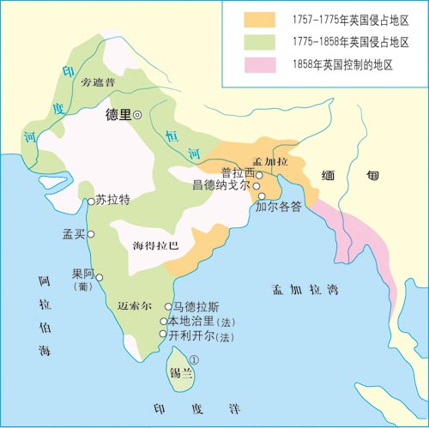
印度民族大起义
19世纪中期的印度

Slide 14
背景（原因）：
材料一：历史告诉我们：“英国像海绵一样从恒河边上吸
取财富，又挤出来倒在泰晤士河中。”
材料二：1757年，克莱武指挥军队侵占了孟加拉。他放
手让部下抢劫，自己一人就抢走价值23万英镑的金银财宝。
1757-1815年间，英国直接从印度榨取的财富不下十亿英
镑。
材料三：1814-1835年,印度输入英国的棉布从125万匹跌
到30多万匹；而同一时期英国输入印度的棉纱由不足100
万匹增加到了5100万匹以上…

Slide 15
材料四：
1801—1858年印度土地税总额由420万英镑增至1530万英
镑；
号称“印度的曼彻斯特”的达卡城，1824—1837年人口从
15万减至3万。
1770年孟加拉一次饥荒，死亡人数占当地人口的三分之一。
根本原因：英国殖民者对印度残酷的经济掠夺和殖民统治，使印度人民的不满情绪日益高涨。

Slide 16

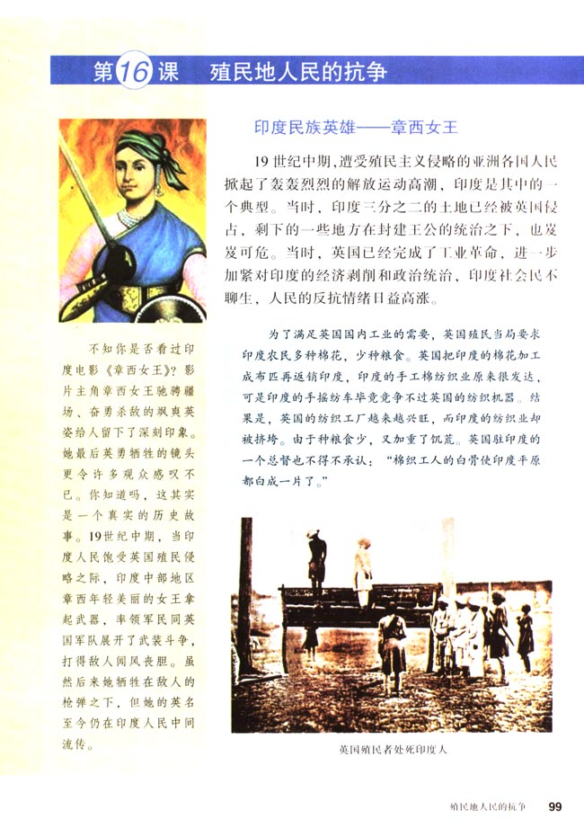
“印度虽然只有
巴掌大的乌云，
但它会变成淹
没英国殖民者
的滂沱大雨”。
英国殖民者
处死印度人
英国殖民者
作威作福

Slide 17

印度民族大起义形势
英国的殖民统治
印度
民族大起义
矛 盾
印度社会各阶层

Slide 18
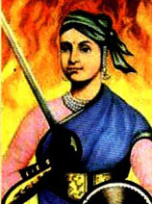
章西女王——克拉什米·巴依
1858年3月，英军围攻章西城。女王已经做好应战准备。她训练了一支强兵，亲自巡视城堡，检查武器，实行坚壁清野，几次打退英军。但是他们缺少外援，最后英军突入城里。起义者一个个拼死搏斗，场面悲壮感人。章西女王和少数人突围，转战外地，最后单枪匹马勇战敌军，不幸中刀牺牲。这时她刚23岁。
身着戎装的章西女王

Slide 19
想一想
拉美独立运动和印度民族大起义有什么共同点？
背景相同：
残酷的殖民统治和经济掠夺
性质相同：
反抗殖民统治的民族独立运动

Slide 20

议一议
同是民族解放运动，为什么拉美独立运动取得胜利，而印度民族大起义却失败了？

Slide 21
印度起义失败的原因：
①印度单靠一国力量。
②起义过程中没有形成统一的领导，被英军各个击破。
③工业革命后，英国经济军事实力强大，实力远超西班牙和葡萄牙。

Slide 22
 | 时间 | 背景 （根本原因） | 著名 人物 | 结果 | 意义
事件
拉丁美洲独立运动
印度民族大起义

Slide 23
中国
印度
中国太平天国运动
1851—1864
1857—1859年
印度民族大起义
思考：19世纪中期，在印度发生民族大起义的时候，中国发生了什么类似的事情?

Slide 24
印度民族起义与中国太平天国起义比较
 | 印度民族起义 | 中国太平天国起义
斗争目标
参加阶层
失败原因
性 质
清朝统治者、帝国主义
英国殖民者
农民
印度各个阶层
英国的强大；印度没形成统一的领导
中外反动势力的联合绞杀
反侵略的民族起义
反封建反侵略的农民起义

